Slide 1
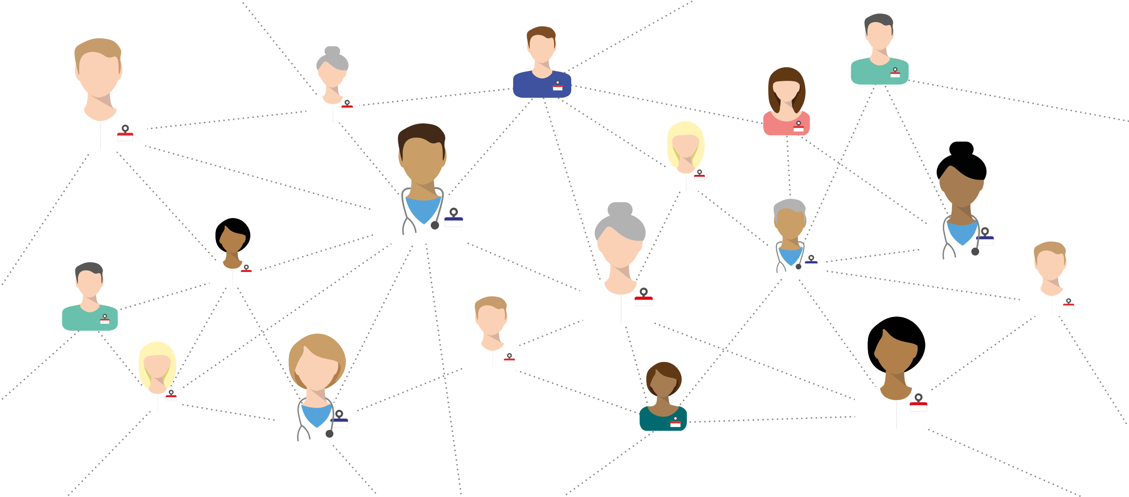
Læringsseminar om patientinddragelse 2024
Telemedicin til svært syge KOL-patienter

Slide 2
Telemedicin til svært syge KOL-patienter
Titel og Navn
Lisa Capion
Assisterende oversygeplejerske
Hospital og afdeling
Hvidovre Hospital
Lungemedicinsk ambulatorie 255

Slide 3
Kort om casen
Formål: At patienterne opnår større indsigt i deres sygdom via hjemmemålinger og lærer hvad de skal være opmærksomme på i forhold til forværringer.
Telemedicin er tryghedsskabende for patienterne, da der er tæt opfølgning på målinger og spørgeskemaer som indsendes hver uge. Patienterne kan også skrive beskeder direkte til sygeplejersken. Patienterne kender de sygeplejersker der varetager funktionen. Nogle af patienterne har palliative behov. Ca. hver 3. måned, eller ved behov, afholdes videokonsultation via skærm.
Vi har 3 sygeplejersker i vores ambulatorie som varetager den telemedicinske behandling.
Patienterne udtrykker at det er meget tryghedsskabende for dem at have telemedicin, dette primært i forhold til det relationelle og muligheden for hurtigt kontakt.
Det er en forventning at de bliver klogere på egen sygdom samt at de lærer at håndtere sygdommen og eventuelle forværringer bedst muligt

